Slide 1
Web Standar
Pengenalan HTML

Slide 2

Tujuan
Memahami bentuk paling dasar dalam membangun WEB
Mengerti penggunaan tag-tag HTML
Mengenal bagian-bagian dokumen HTML

Slide 3
Sejarah Web
Web ditemukan oleh Sir Tim Berners-Lee, seorang ilmuan computer scientist asal british.
Awal maret 1989 Tim menjabarkan visinya tentang apa yang akan menjadi web namun tidak segera diterima bahkan Mike Sendall menyatakan Web tidak pernah menjadi proyek CERN resmi, tetapi Mike memberikan waktu sampai September 1990 untuk mengerjakannya.
Notes:
Sir Tim Berners-Lee adalah ilmuwan komputer Inggris. Ia lahir di London, dan orang tuanya adalah ilmuwan komputer awal, bekerja di salah satu komputer paling awal.
Setelah lulus dari Universitas Oxford, Berners-Lee menjadi insinyur perangkat lunak di CERN, laboratorium fisika partikel besar dekat Jenewa, Swiss. Para ilmuwan datang dari seluruh dunia untuk menggunakan akseleratornya, tetapi Sir Tim memperhatikan bahwa mereka kesulitan berbagi informasi.
Tim berpikir dia melihat cara untuk memecahkan masalah ini - yang dia bisa lihat juga bisa memiliki aplikasi yang lebih luas. Sudah, jutaan komputer dihubungkan bersama melalui internet yang berkembang cepat dan Berners-Lee menyadari bahwa mereka dapat berbagi informasi dengan memanfaatkan teknologi yang muncul yang disebut hypertext.

Slide 4
Sejarah Web
Oktober 1990 Tim telah menulis tiga teknologi dasar yang tetap menjadi fondasi web saat ini (HTML,URI,HTTP). Tim juga menulis editor/browser halaman web pertama ("WorldWideWeb.app") dan server web pertama ("httpd").
Pada akhir tahun 1990, halaman web pertama disajikan di internet terbuka.
pada tahun 1991, orang-orang di luar CERN diundang untuk bergabung dengan komunitas web baru ini
Notes:
HTML : HyperText Markup Language merupakan bahasa markup (pemformatan) untuk web.
URI : Uniform Resource Identifier, Semacam "alamat" yang unik dan digunakan untuk mengidentifikasi setiap sumber daya di web. Itu juga biasa disebut URL.
HTTP : HyperText Transfer Protocol, Mengizinkan pengambilan sumber daya tertaut dari seluruh web.

Slide 5
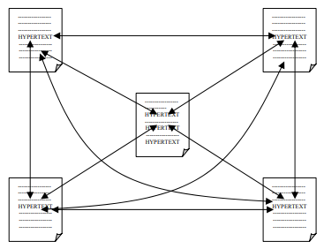
Pengenalan Web
Notes:
Di dalam slide dapat digambarkan pengaksesan informasi melalui pendekatan hypertext. Sumber daya yang ada di Internet jumlahnya sangat banyak, seperti Chating, E-mail, Milis, dan sebagainya. Salah satu sumber daya internet yang perkembangannya sangat pesat adalah www (world wide web) atau sering disebut dengan istilah web saja.
Web didistribusikan dengan menggunakan pendekatan hypertext. Dimana hanya dengan menggunakan suatu teks yang tidak terlalu banyak/singkat bisa dijadikan acuan untuk membuka dokumen yang lain. melalui pendekatan hypertext ini seorang user dapat memperoleh informasi yang diinginkan dengan cepat. Caranya bisa berpindah dari suatu dokumen ke dokumen yang lain. Dokumen-dokumen yang diperlukan informasinya tersebut dapat terletak dilokasi manapun, asalkan terletak pada jaringan internet.

Slide 6
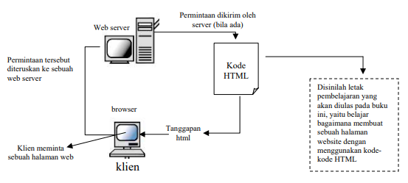
Aplikasi Web
Notes:
Dalam membangun aplikasi Web, kita memerlukan dua buah komponen yakni Bahasa pemrograman web yang digunakan untuk melakukan pengkodean sebuah web/website serta database yang digunakan untuk menyimpan data data dari web/website. HTML (hypertext markup language) merupakan Bahasa pemrograman web yang sangat sering digunakan untuk membangun web dengan menggunakan protokol yang disebut HTTP (Hypertext Transfer Protocol).
Bagaimana sebuah web dapat diakses oleh user dapat dilihat pada slide dengan penjelasan sebagai:
Browser meminta sebuah halaman(informasi) ke suatu situs web melalui protokol http.
Permintaan sampai dan diterima oleh sebuah web server.
Web server segera mengirimkan dokumen html yang diminta ke klien bila ada, jika tidak akan memberikan pesan error bila dokumen yang diminta tidak ada.
Browser pada sisi klien segera menampilkan dokumen(informasi) yang diterima berdasarkan kode-kode pemformat yang terdapat pada dokumen html.

Slide 7
HTTP
HTTP adalah protokol jaringan lapisan aplikasi (application layer) yang dikembangkan untuk membantu proses transfer antar komputer. Protokol ini berguna untuk mentransfer informasi seperti dokumen, file, gambar, dan video antar komputer.
Notes:
Sesuai dengan namanya, penggunaan protokol HTTP (Hypertext Transfer Protocol) berhubungan dengan hypertext sehingga banyak mengambil sumber daya dari sebuah tautan –sebuah jenis berkas yang bertindak sebagai referensi ke berkas lainnya atau direktori.
Protokol HTTP menyediakan kumpulan perintah di dalam komunikasi antar jaringan. Komunikasi tersebut berlangsung antara web server dengan komputer client atau sebaliknya. Di dalam komunikasi ini, komputer client melakukan permintaan dengan mengakses alamat IP atau domain (URL). Kemudian web server mengelola permintaan tersebut sesuai dengan kode yang dimasukkan.
Contoh yang paling sederhana penggunaan protokol HTTP adalah komunikasi antara komputer client dengan web server. Komputer client melakukan permintaan menggunakan browser ke web server. Kemudian web server menanggapi permintaan tersebut dengan mengirimkan data/dokumen yang tersedia di dalam web server sesuai dengan permintaan komputer client.
Sebenarnya, ada protokol lain untuk bertukar data dan informasi seperti SMTP, FTP, IMAP atau POP3. Namun protokol HTTP yang paling banyak digunakan dibanding dengan yang lainnya. Alasannya karena HTTP pertama kali memang didesain untuk mengelola dokumen HTML dan mengirimkannya kepada client.
Selain itu, protokol HTTP cukup fleksibel dan sampai saat ini terus dikembangkan dengan penambahan beberapa fitur baru. Hal ini membuat protokol HTTP menjadi protokol yang paling dapat diandalkan dan paling cepat memproses pertukaran data.

Slide 8
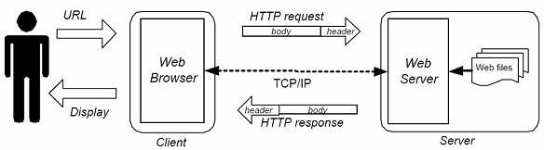
Cara Kerja HTTP
Notes:
Pada dasarnya cara kerja HTTP ini cukup sederhana. Langkah pertama yang harus dilakukan pengguna untuk dapat mengakses web yaitu pengguna memasukan URL yang merupakan alamatsumber daya web pada web browser. Protokol HTTP akan mengirimkan request pada webserver menuju sumber daya web yang dituju sesuai alamat URL yang pengguna masukan.
Request HTTP yang dikirimkan melalui TCP/IP. TCP merupakan singkatan dari Transmission Control Protocol, sedangkan IP adalah singkatan dari Internet Protocol. Kedua protokol dijadikan satu nama sebab fungsinya yang saling bekerja sama dalam komunikasi data. TCP/IP adalah perangkat lunak pada jaringan komputer (networking software) yang terdapat dalam sistem dan digunakan untuk komunikasi data dalam internet ataupun Local Area Network (LAN) yang terhubung ke internet.
Selanjutnya setelah menemukan sumber daya, web server akan mengirimkan response kepada web browser sehingga web browser dapat mengakses sumber daya. Setelah itu pengguna dapat melihat berbagai situs dan isinya melalui browser.
Secara singkat, cara kerja protokol pada HTTP dalam mentransmisikan data dapat digambarkan sebagai berikut:
Komputer klien atau HTTP klien akan membuat sambungan dan mengirimkan permintaan dokumen kepada web server.
Selanjutnya HTTP server akan memproses permintaan tersebut dan HTTP klien menunggu respon.
Terakhir, web server akan merespon permintaan melalui kode status data dan menutup sambungan saat proses permintaan selesai.

Slide 9
HTTPS
HTTPS adalah singkatan dari hypertext transfer protocol secure merupakan suatu protokol komunikasi dalam jaringan internet. HTTPS dapat diartikan sebagai bentuk protokol internet yang paling valid dan yang paling aman. HTTPS ini akan melindungi integritas serta kerahasiaan antara situs dan komputer pengguna.
Notes:
Dengan meggunakan HTTPS, maka data yang dikirimkan dari website ke pengunjung anda dijamin aman dan sebisa mungkin tidak dapat disadap oleh pihak lain.
Selain itu, dengan menggunakan protokol HTTPS, orang lain juga akan sulit membajak isi dari data atau dokumen yang dikirim dari website ke pengunjung. Dalam artian, apa yang anda dapatkan dari sebuah website kemungkinan besar tidak dapat dibajak atau dicuri oleh orang lain.
Contohnya seperti ini:
Anda mempunyai satu akun bank digital, dan di dalam akun tersebut berisi banyak uang tabungan anda. Masuk ke akun tersebut pun harus menggunakan password, sandi, dan keamanan-keamanan lainnya.
Maka dari itu, apakah rela memberikan password atau sandi akun tabungan anda tersebut kepada orang lain? Dan otomatis uang anda hilang dari genggaman anda, serta bisa saja anda tidak dapat lagi mengakses akun bank digital tersebut, karena kemungkinan password dan sandi akun itu sudah diganti oleh orang lain.
Oleh sebab itu, peranan HTTPS sangat berperan penting dalam kasus ini. Untuk menghindari pencurian password dan data-data lainnya, maka sebuah website harus menggunakan protokol HTTPS. Karena dengan HTTPS, semua data yang dikirimkan dari website akan terlidungi dengan sistem encrypt (pengkodean) melalui berbagai format sehingga tidak mungkin data-data anda dicuri atau disadap oleh orang lain.

Slide 10
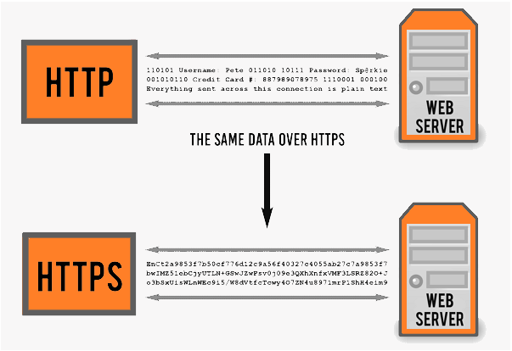
Perbedaan HTTP dan HTTPS
Notes:
Pada dasarnya fungsi HTTP dan HTTPS ini sama saja. Namun ada perbedaan diantara keduanya. Perbedaan http dan https secara singkat adalah dari sisi keamanan, port yang digunakan, dan pemakaian SSL. Berikut penjelasan singkatnya:
Keamanan Transmisi Data
Perbedaan yang paling utama antara HTTP dan HTTPS adalah pada keamanan data yang ditransimisikan. Pada HTTP, data yang ditransimisikan tidak terjamin aman. Sedangkan HTTPS memberikan jaminan akan keamanan transmisi data tersebut.
Tiga aspek yang menjadi pertimbangan dalam HTTPS adalah autentikasi server, kerahasiaan data, dan integritas data.
Port yang Digunakan
Perbedaan berikutnya antara HTTP dan HTTPS adalah port yang digunakan. Pada HTTP mengugnakan port 80 secara default, sedangkan HTTPS menggunakan port 443.
Pemakaian Secure Socker Layers (SSL)
HTTPS menggunakan SSL, yaitu teknologi yang memungkinkan dilakukannya enkripsi data yang ditransmisikan dari server ke klien. Penggunaan SSL ini sangat bermanfaat bagi situs-situs yang ingin menjaga kerahasiaan data penggunanya.
HTTPS banyak digunakan pada situs-situs e-commerce, perbankan, form registrasi, dan situs lainnya yang membutuhkan jaminan keamanan bagi para penggunanya.

Slide 11
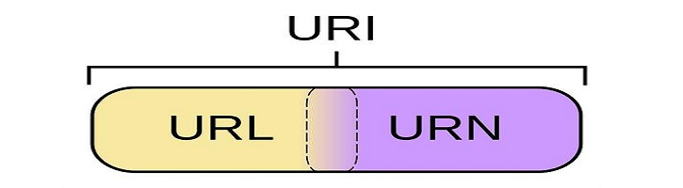
URL dan URI
Notes:
Perbedaan utama antara URL dan URI adalah URL memungkinkan identifikasi sumber daya web hanya berdasarkan lokasinya sementara URI memungkinkan mengidentifikasi sumber daya web menggunakan nama atau lokasi atau keduanya.
URL dan URI adalah dua istilah yang digunakan secara bergantian. Tetapi ada perbedaan antara URL dan URI. URL adalah serangkaian karakter yang membantu mengidentifikasi sumber daya di web menggunakan lokasi. URI adalah serangkaian karakter yang membantu mengidentifikasi sumber daya di web baik dengan menggunakan lokasi, nama atau keduanya. Dengan kata lain, URI menentukan nama dan lokasi sumber daya di web. Itu bisa menggambarkan URL. Selanjutnya, URL adalah jenis URI yang paling umum.

Slide 12
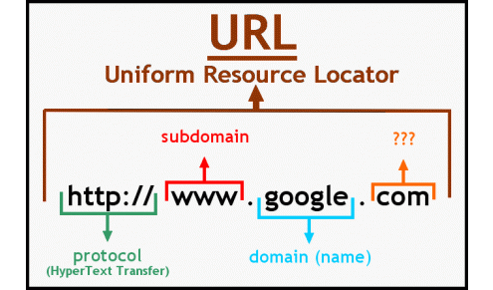
URL
Notes:
URL adalah singkatan dari Uniform Resource Locator. Ini adalah alamat sumber di internet. URL dibuat oleh Tim Berners-Lee dan kelompok kerja Teknik Internet pada tahun 1994. URL adalah string karakter (alamat) yang digunakan untuk mengakses data dari internet. URL adalah jenis URI (Uniform Resource Identifier).
URL sering didefinisikan sebagai serangkaian karakter yang diarahkan ke alamat. Ini adalah cara yang sangat umum digunakan untuk mencari sumber daya di web. Ini menyediakan cara untuk mengambil presentasi dari lokasi fisik dengan menggambarkan lokasi jaringan atau mekanisme akses utama.
Protokol dijelaskan dalam URL yang digunakan untuk mengambil sumber daya dan nama sumber daya. URL berisi http/https di awal jika sumber daya dapat berupa sumber daya jenis web. Demikian pula, ini dimulai dengan ftp jika sumber daya dapat berupa file dan mailto jika sumber daya adalah alamat email. Sintaks URL ditunjukkan di bawah ini di mana bagian utama digunakan untuk protokol dan sisanya dari bagian itu digunakan untuk sumber daya yang terdiri dari nama situs web atau nama program.
Contoh URL adalah sebagai berikut:
http://www.google.com
http mendefinisikan protokol sementara www mengacu pada World Wide Web. The shoppingworld.com mengacu pada nama domain. Ini adalah sekumpulan karakter yang menentukan situs web. Bagian www.nurulfikri.com juga disebut sebagai nama host. kursus/programming.php adalah path ke file. programming.php adalah nama file yang tepat.

Slide 13
Fungsi URL
URL digunakan untuk memanggil atau menemukan file yang akan dituju oleh para pengguna internet. Kekuatan dari URL ini juga dapat membuat anda berpindah – pindah antar halaman web dengan media yakni hyperlink
Notes:
Selain itu masih ada lagi fungsi – fungsi lain dari URL yaitu:
Sebagai sarana identifikasi suatu dokumen, file, gambar dan lain – lain pada web.
Dapat digunakan juga sebagai penamaan suatu file pada web.
Selain memudahkan dalam mengakses halaman web anda juga dapat lebih mudah mengingat web yang sebelumnya sudah diakses.

Slide 14
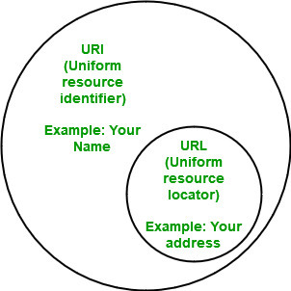
URI
Notes:
URI singkatan dari Uniform Resource Identifier. Ini adalah string karakter yang digunakan untuk mengidentifikasi sumber daya di web baik berdasarkan lokasi atau dengan nama atau oleh keduanya.
URL dan URN adalah jenis URI. Oleh karena itu, URI dapat menggambarkan URL dan URN. Ini adalah superset dari URL dan URN. Selain itu, dapat mencakup otoritas, fragmen skema, dan permintaan.
URI Memungkinkan identifikasi seperti interaksi dengan representasi sumber daya melalui jaringan (biasanya di world wide web) dengan menggunakan protokol tertentu. Skema yang menetapkan sintaks beton dan terkait protokol mendefinisikan masing-masing URI. URI biasanya terdiri dari bagian yang disebut skema yang diikuti sebuah alamat. URI diakses dengan format skema://alamat.sumber atau skema:alamat.sumber. Misalnya, URI http://nurulfikri.com menunjukkan alamat sumber nurulfikri.com yang dipanggil lewat skema HTTP Walaupun HTTP adalah skema yang sering digunakan, namun masih tersedia skema-skema lain, misalnya telnet, FTP, News, dan sebagainya.

Slide 15

Text Editor
Text editor adalah software yang digunakan programmer untuk membaca dan menulis bahasa pemrograman

Slide 16
Mengenal HTML
HTML kependekan Hyper Text MarkupLanguage.
Berawal dari standar SGML (Standard Generalized Markup Language), HTML adalah sebuah standar yang digunakan secara luas untuk menampilkan halaman web.
HTML berupa kode-kode tag yang menginstruksikan browser untuk menghasilkan tampilan sesuai dengan yang diinginkan.
Notes:
Menurut Kustiyahningsih (2011:13) HTML kependekan Hyper Text Markup Language. Dokumen HTML adalah “textfile murni yang dapat dibuat dengan editor text sembarang. Dokumen ini dikenal sebagai web page. File-file HTML ini berisi instruksi-instruksi yang kemudian diterjemahkan oleh browser yang ada di komputer client(user) sehingga isi informasinya dapat di tampilkan secara visual di komputer pengguna (user)”.
Bermula dari sebuah bahasa yang sebelumnya banyak digunakan di dunia penerbitan dan percetakan yang disebut dengan SGML (Standard Generalized Markup Language), HTML adalah sebuah standar yang digunakan secara luas untuk menampilkan halaman web. HTML saat ini merupakan standar Internet yang didefinisikan dan dikendalikan penggunaannya oleh World Wide Web Consortium (W3C).
HTML berupa kode-kode tag yang menginstruksikan browser untuk menghasilkan tampilan sesuai dengan yang diinginkan. Sebuah file yang merupakan file HTML dapat dibuka dengan menggunakan browser web seperti Mozilla Firefox atau Microsoft Internet Explorer. HTML juga dapat dikenali oleh aplikasi pembuka email ataupun dari PDA dan program lain yang memiliki kemampuan browser.

Slide 17
Fungsi HTML
Mengontrol tampilan halaman web dan contentnya
Mempublikasikan dokumen secara online sehingga bisa diakses dari seluruh dunia
Membuat online form yang bisa digunakan untuk menangani pendaftaran, transaksi secara online
Menambahkan obyek-obyek seperti image, audio, video dalam dokumen HTML.
Notes:
Dokumen HTML mirip dengan dokumen tulisan biasa, hanya dalam dokumen ini sebuah tulisan bisa memuat instruksi yang ditandai dengan kode atau lebih dikenal dengan TAG tertentu. Sebagai contoh jika ingin membuat tulisan ditampilkan menjadi tebal seperti: TAMPIL TEBAL, maka penulisannya dilakukan dengan cara: <b> TAMPIL TEBAL</b>. Tanda <b> digunakan untuk mengaktifkan instruksi cetak tebal, diikuti oleh tulisan yang ingin ditebalkan, dan diakhiri dengan tanda </b> untuk menonaktifkan cetak tebal tersebut.
HTML lebih menekankan pada penggambaran komponen-komponen struktur dan format di dalam halaman web daripada menentukan penampilannya. Sedangkan penjelajah web digunakan untuk menginterpretasikan susunan halaman ke gaya built-in penjelajah web dengan menggunakan jenis tulisan, tab, warna, garis, dan perataan text yang dikehendaki ke komputer yang menampilkan halaman web. Salah satu hal Penting tentang eksistensi HTML adalah tersedianya Lingua franca (bahasa Komunikasi) antar komputer dengan kemampuan berbeda.

Slide 18
Aturan Dokumen HTML
HTML dalam pembangunanan terdiri dari empat konsep dasar.
Element, bagian - bagian yang membangun sebuah web.
Penulisan Tags, html dibangun dari susunan tag.
Atribut dan Nilai, digunakan untuk mendefinisikan karakteristik elemen.
Pengelompokan, tiap tags memiliki aturan dalam pengelompokan.

Slide 19
Elemen
Elemen dalam sebuah web dapat berupa aturan penulisan sederhana seperti <h1> hingga <h6> yang merupakan elemen ukuran,<p> sebagai tempat mengisi sebuah paragraf, <br> sebagai pembatas untuk memulai tulisan baru. Ada pula yang berupa elemen - elemen yang menampung gambar seperti <img>, tabel dengan <table>, form dengan elemen <form> dan banyak lagi.

Slide 20
Penulisan Tags
Sebagaimana yang pernah disinggung sebelumnya, HTML disusun dari tags-tags atau barisan tags. Tags dan element dalam HTML sangat berkaitan sekali dan tak bisa dipisahkan, karena tags adalah penyusun dan penanda sebuah element HTML.
Untuk sebuah element, diperlukan dua buah tags, yaitu tags untuk awalan atau pembuka yang ditulis dengan simbol < dan tags penutup element yang ditulis dengan simbol >. Sedang untuk akhir sebuah blok element diakhiri dengan tanda / di depan kode element tersebut.

Slide 21
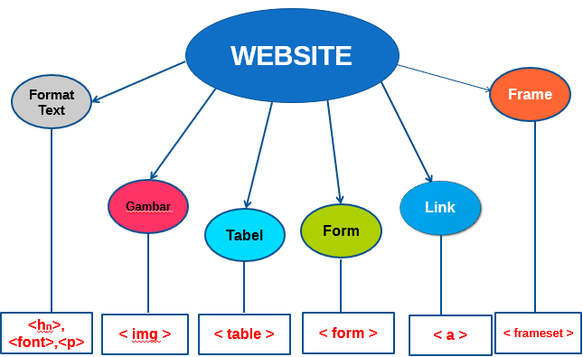
Tag HTML
Notes:
Sebagai sebuah bahasa markup, HTML membutuhkan cara untuk memberitahu web browser untuk apa fungsi sebuah text. Apakah text itu ditulis sebagai sebuah paragraf, list, atau sebagai link. Dalam HTML, tanda ini dikenal dengan istilah tag. Hampir semua tag di dalam HTML ditulis secara berpasangan, yakni tag pembuka dan tag penutup, dimana objek yang dikenai perintah tag berada di antara tag pembuka dan tag penutup. Objek disini dapat berupa text, gambar, maupun video. Penulisan tag di dalam tanda < dan >.Berikut adalah format dasar penulisan tag HTML:
<tag_pembuka>objek yang dikenai perintah tag</tag_penutup>
Sebagai contoh, perhatikan kode HTML berikut :
<p> Ini adalah sebuah paragraf </p>
<p> adalah tag pembuka, dalam contoh ini p adalah tag untuk paragraf.
</p> adalah tag penutup paragraf. Perbedaannya dengan tag pembuka terletak dari tanda forward slash (/)

Slide 22
Atribut dan Nilai
Atribut ini digunakan untuk mendefinisikan karakteristik suatu element. Contoh penggunaan atribut adalah untuk menentukan tinggi sebuah gambar, ukuran dan jenis huruf yang digunakan, warna untuk latar belakang halaman dan masih banyak lagi. Sedangkan nilai adalah isi dari atribut itu sendiri.
Dalam HTML atribut ukuran dalam elemen font bisa diatur, misal ukuran font adalah 11.
<font size=”11”> … </font>
Notes:
Atribut adalah hal penting lainnya dalam HTML. Atribut ini digunakan untuk mendefinisikan karakteristik suatu element. Contoh penggunaan atribut adalah untuk menentukan tinggi sebuah gambar, ukuran dan jenis huruf yang digunakan, warna untuk latar belakang halaman dan masih banyak lagi. Sedangkan nilai adalah isi dari atribut itu sendiri.
Penulisan nilai atribut dalam HTML dapat berupa apa saja, bisa berupa sebuah bilangan, kata atau kombinasi keduanya berupa alamat situs atau sebuah path, tergantung jenis atribut yang akan digunakan atau yang dikenali oleh element itu sendiri. Untuk penulisan sebuah nilai atribut dalam HTML ditulis di dalam tanda “ ”.
Sebagai contoh adalah atribut untuk membuat teks memiliki ukuran 11.
<font size="11">...</font>
Penulisan bilangan untuk atribut yang berhubungan dengan tinggi dan lebar suatu element memiliki pengertian satuan dalam pixel. Bila bilangan tersebut diikuti dengan tanda persen (%), maka dimensi yang dihasilkan adalah memiliki ukuran relatif terhadap ukuran layar monitor.

Slide 23

Pengelompokan
Pengelompokan atau nesting, dilakukan sehingga tag pada susunan yang benar dan terkelompokan sesuai pendefinisian elemen. Seperti pada perancangan tabel berikut :
<table>
<tr>
<th>Bulan</th>
<th>Anggaran</th>
</tr>
<tr>
<td>Januari</td>
<td>Rp 11.000.000</td>
</tr>
</table>
Notes:
Dari rancangan tabel tersebut dapat dilihat pengelompokan tiap elemen yang ada, dimulai dari <table> yang didalamnya terdiri dari dua <tr>, dua tabel baris dengan baris pertama berisi <th>, tabel head dan baris kedua berisi <td> table define.

Slide 24
Struktur HTML
Bagian informasi, berisi versi HTML dan jenis dokumen yang digunakan.
Bagian head, berisi element-element untuk head.
Bagian body, inti dari isi halaman yang akan ditampilkan.
Bagian komentar, bagian yang tidak akan ditampilkan pada browser.

Slide 25
Struktur HTML
Struktur HTML dikelompokan dalam dua elemen pembangun <head> dan <body>.
<html>
<head>
...
</head>
<body>
...
</body>
</html>

Slide 26
Informasi Versi
HTML 4.01 Strict DTD
<!DOCTYPE HTML PUBLIC "-//W3C//DTD HTML 4.01//EN" "http://www.w3.org/TR/HTML4/strict.DTD">
HTML 4.01 Transitional DTD
<!DOCTYPE HTMLPUBLIC "-//W3C//DTD HTML 4.01 Transitional//EN" "http://www.w3.org/TR/HTML4/strict.DTD">
HTML 4.01 Frameset DTD
<!DOCTYPE HTMLPUBLIC "-//W3C//DTD HTML 4.01 Frameset//EN" "http://www.w3.org/TR/HTML4/strict.DTD">
HTML 5
<!DOCTYPE HTML>
Notes:
HTML 4.01 Strict DTD, jenis ini mendukung semua element dan atribut yang ada pada versi tersebut. Untuk element dan atribut yang deprecated, tidak bisa digunakan.
HTML 4.01 Transitional DTD, untuk jenis ini, element dan atribut yang didukung adalah semua element dan atribut pada jenis strict ditambah element dan atribut yang deprecated.
HTML 4.01 Frameset DTD, sedang untuk jenis ini mendukung semua element dan atribut pada jenis transitional ditambah element untuk frame. Jenis ini cocok digunakan untuk dokumen yang berupa halaman web dengan frame.
HTML5, merupakan salah satu karya Konsortium World Wide Web (World Wide Web Consortium, W3C) untuk mendefinisikan sebuah bahasa markah tunggal yang dapat ditulis dengan cara HTML ataupun XHTML. HTML5 merupakan jawaban atas pengembangan HTML 4.01 dan XHTML 1.1 yang selama ini berjalan terpisah, dan diimplementasikan secara berbeda-beda oleh banyak perangkat lunak pembuat web.

Slide 27
Header dokumen
Judul yang bisa disematkan dalam elemen <title> pada saat membangun html.
<html>
<head>
<title> Judul Saya</title>
</head>
<body>
...
</body>
</html>

Slide 28
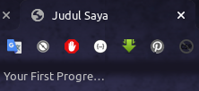
Header dokumen
Hasil dari pengkodean tersebut dapat kita lihat dengan menjalankan browser.

Slide 29
Body dokumen
Dengan body, kita mulai membangun konten yang akan menjadi tampilan yang nantinya mampu berinteraksi dengan user.
<html>
<head>
<title> Judul Saya</title>
</head>
<body>
<h1>Program saya</h1>
...
</body>
</html>

Slide 30
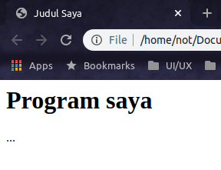
Body dokumen
Hasil dari pengkodean tersebut dapat kita lihat dengan menjalankan browser.

Slide 31
Komentar
Komentar biasanya digunakan untuk menandai suatu baris atau sebagian kode html, yang berfungsi memberikan informasi singkat. Keberadaan komentar ditandai dengan tags <!-- isi -->, penulisannya bersifat tidak wajib.
<!-- ini adalah komentar
Bagian ini tidak akan ditampilkan-->
Notes:
Komentar adalah bagian yang bersifat opsional atau pilihan, sehingga keberadaannya boleh ditulis, boleh tidak ditulis. Komentar digunakan untuk menjelaskan atau menandai suatu bagian halaman web yang diperuntukkan si pembuat web, oleh karena itu komentar tidak akan ditampilkan dalam halaman web.

Slide 32
Bold, Italic, Underline
Memformat teks menjadi tebal (bold), miring (Italic), garis bawah (Underline). Sintaksnya sebagai berikut:
<B> teks anda </B> -> BOLD
<I> teks anda </I> -> ITALIC
<U> teks anda </U> -> UNDERLINE

Slide 33
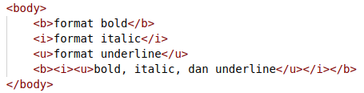
Bold, Italic, Underline
Tag dapat diletakan satu-persatu pada tiap kalimat atau keseluruhan. Didalam tag body isikanlah kode berikut :

Slide 34
Style dan Format Teks
<em></em>, Digunakan untuk menjadikan teks menjadi emphasizing.
<strong> </strong>, membuat teks menjadi tebal atau bold.
<kbd> </kbd>,menampilkan teks sebagai sebuah monospaced font.
<sup> </sup>, membuat teks menjadi superscript.
<sub> </sub>, membuat teks menjadi subscript.
<address> </address>, memisah teks ke baris berikutnya.

Slide 35
Style dan Format Teks
<del> </del>, menampilkan teks dalam bentuk teks deleted, teks dengan garis coret pada badannya.
<ins> </ins>, Digunakan untuk menampilkan teks berupa teks insert, ditandai dengan garis bawah.
<br/>, berpindah ke baris baru.
<hr/>, membuat sebuah garis horisontal.

Slide 36
Karakter Khusus
&lt, mewakili karakter <, kata kuncinya less than.
&gt, mewakili karakter >, kata kuncinya greater than.
&amp, mewakili karakter &, kata kuncinya ampersand.
&quote, mewakili karakter ", kata kuncinya quotation.
&reg, mewakili karakter ®, kata kuncinya registered trademark.
&copy, mewakili karakter ©, kata kuncinya copyright.
Notes:
Dalam memberikan tanda kurang dari “<” atau lebih dari “>”, tidak bisa secara langsung kita letakan begitu saja dalam file HTML karena tanda tersebut digunakan dalam membangun web tersebut sebagai penanda sebuah tags. Lalu apa yang dapat dilakukan untuk menampilkan simbol - simbol tersebut dalam sebuah website? maka digunakanlah karakter khusus.

Slide 37
Daftar Item
Membangun sebuah daftar dalam sebuah website dapat digunakan tags berikut :
Ordered list, daftar yang berurut dengan tags berupa <ol>.
Unordered list, daftar yang tidak berurut/tanpa memiliki urutan dengan tags berupa <ul>.
Definition list, daftar yang tidak memiliki simbol pada tiap anggotanya.
Pada kelompok tags tersebut, daftar diinsiasi dengan tags <li>.

Slide 38
Ordered List
Element yang diguanakan untuk mendefinisikan list item adalah <ol> , dengan nilai atribut type yang dapat digunakan berupa:
“A” untuk huruf besar / kapital.
“a” untuk huruf kecil.
“I” untuk huruf besar romawi.
“i” untuk huruf kecil romawi.
“1” untuk bilangan yang merupakan simbol default.
Notes:
Selain itu, pembuatan daftar item dengan jenis ini dapat ditentukan juga bilangan atau abjad awal yang akan digunakan dengan menambahkan sebuah atribut start dengan nilai berupa angka yang menunjukkan awal urutan simbol yang digunakan.

Slide 39
Unordered list
Unordered list adalah daftar item yang tersusun tanpa urutan bilangan maupun abjad. Penanda item yang digunakan adalah sebuah simbol yang dapat berupa lingkaran, kotak atau bulatan hitam. Daftar item ini biasanya diistilahkan dengan buletted list.

Slide 40
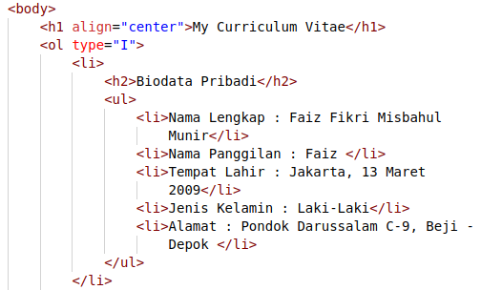
Contoh
Persiapkan struktur dasar HTML kemudian isikan kode berikut dalam tags body :

Slide 41
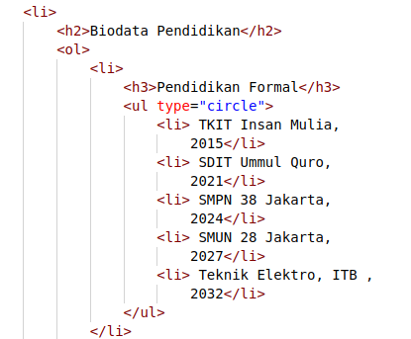
Contoh
Lanjut kebaris berikutnya :

Slide 42
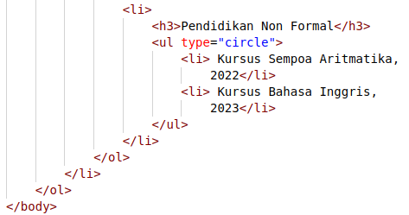
Contoh
Baris -baris terakhir, kemudian lihat hasilnya melalui browser.

Slide 43
Referensi
https://tutorialspoint.com/
https://w3schools.com/
https://tizag.com/
Modul Web Standard LP3T Nurul Fikri tahun 2009
Notes:
Referensi diakses terakhir melalui websitenya pada bulan Maret 2020.

